Slide 1
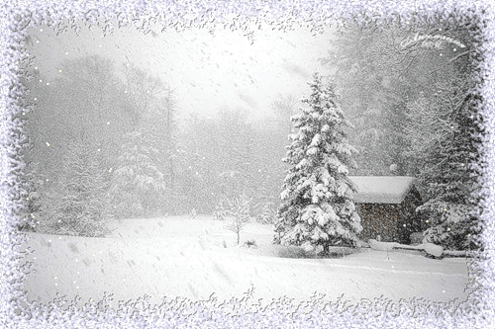
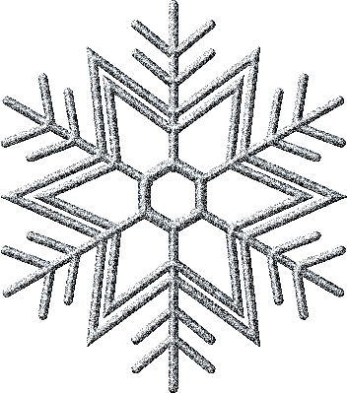
СНЕЖИНКА- БАЛЕРИНКА
Воспитатель Подножкина Наталья Эдуардовна
Подготовительная группа
МДОУ №6 г.Конаково

Slide 3
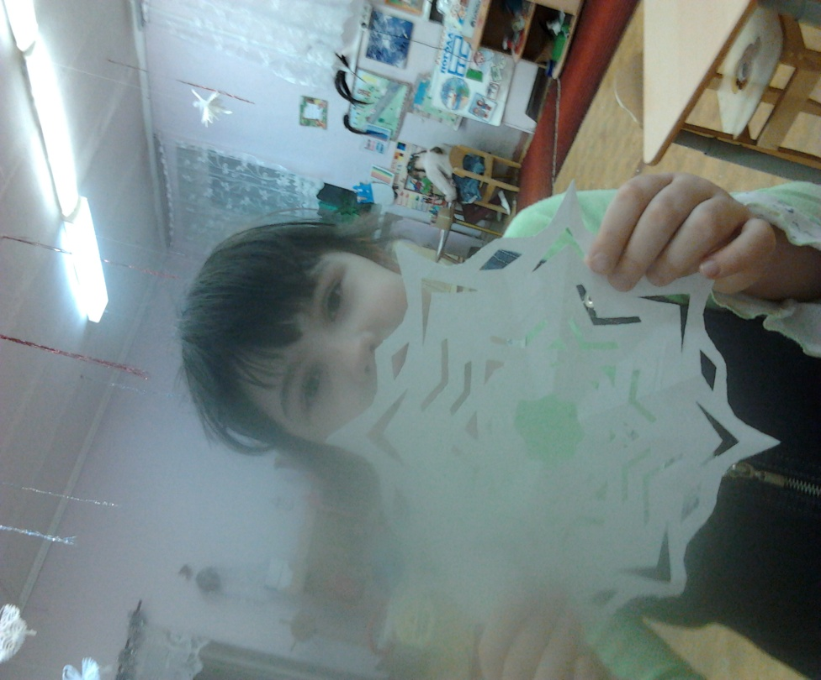
Вырежьте снежинки крупного размера . Центр у снежинки должен быть вырезан (диаметром 4 см.

Slide 4
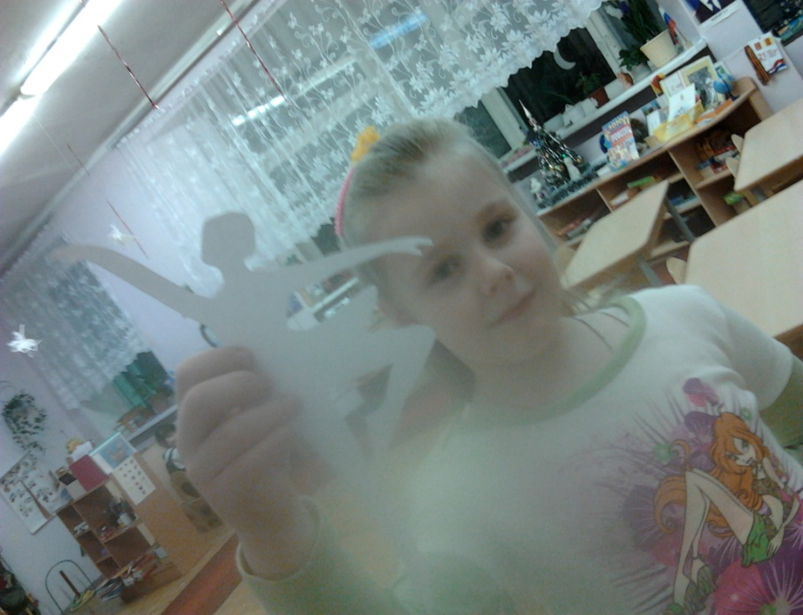
По трафарету переведённому на бумагу (нарисованному или скопированному) вырежьте балерину.

Slide 5
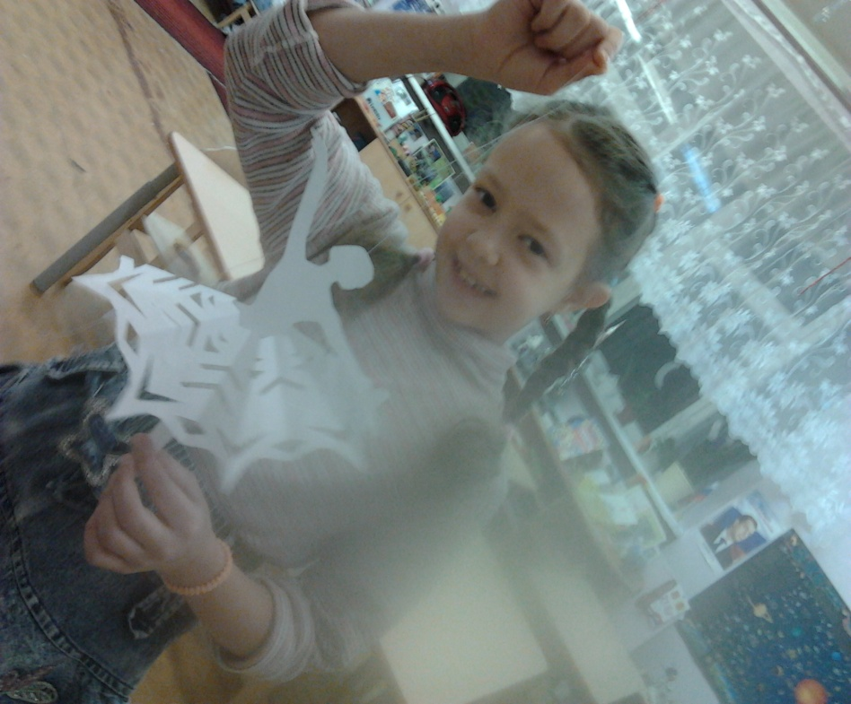
Вставьте балеринку в снежинку.

Slide 6
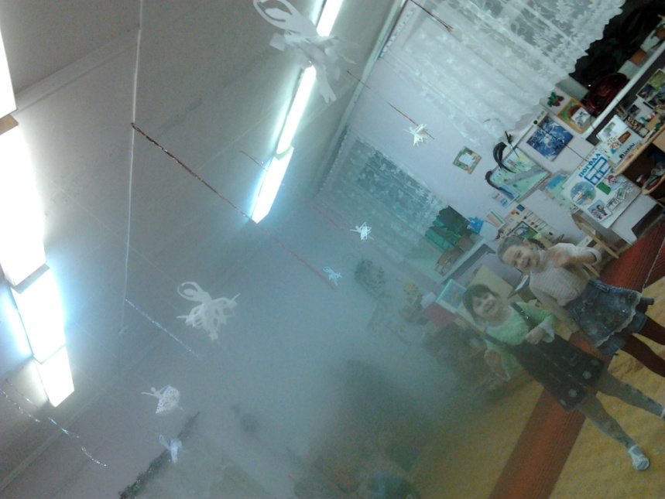
Прикрепите нить к балеринке- снежинке………
украсьте комнату.
Примечание: Балеринки - снежинки (кружатся, танцуют) под воздействием воздуха)

